Slide 1
A TOP 5.1.1-15-BA1-2016-00001 „Foglalkoztatási Szövetkezés Baranya Felzárkózásáért 2020” projekt helyzete a Baranya Megyei Kormányhivatal szemszögéből Dr. Tigelmann Éva Főosztályvezető 2018. december 03.
Notes:
1

Slide 2
Konzorciumi partnerség
A Kormányhivatal kiemelt szerepe
Foglalkoztatási és szakmai háttér biztosítása
Célcsoport felkutatása és támogatása
Munkaerő-piacra történő integrálás
Hátrányos helyzetűek felzárkóztatása
Személyre szabott szolgáltatások biztosítása
Szoros együttműködés a Paktumszervezeti tagokkal
Notes:
2

Slide 3
A projekt előrehaladása Bevonási és pénzügyi adatok 2018. november 30-ig
TOP 5.1.1 |  | Támogatási szerződés szerint
 | megvalósítás időszaka | 2016. április 1. - 2021.március 31.
 | teljes bevonandó létszám (fő) | 2 032
 | Bevonandó létszám 2018.10.18-ig | 430
 | teljes támogatási keret (Ft) | 1 773 906 610
TOP 5.1.1 bevonás
Létszám | Bevonás aránya Támogatási Szerződés szerint
744 fő | 36,61 %
TOP 5.1.1 kötelezettségvállalás és kifizetés
Kötelezettség-vállalás | Kifizetés
708.441.071 Ft | 575.328.759 Ft

Slide 4
A projekt előrehaladása Bevonási és pénzügyi adatok 2018.11.30-ig bezárólag
 | PO25 (bevontak száma) | Csak munkaerő-piaci szolgáltatás | képzési támogatás | bér-támogatás | bérköltség támogatás | vállalkozóvá válási támogatás | lakhatási támogatás
Sellye | 135 fő | 13 fő | - | 12 fő | 96 fő | 13 fő | 2 fő
Szigetvár | 97 fő | 10 fő | 1 fő | 3 fő | 84 fő | - | -
Komló | 155 fő | 46 fő | - | 22 fő | 100 fő | 5 fő | -
Szentlőrinc | 36 fő | 2 fő | - | 7 fő | 29 fő | - | -
Mohács | 140 fő | - | - | 17 fő | 110 fő | 13 fő | -
Siklós | 181 fő | 12 fő | 2 fő | 8 fő | 134 fő | 25 fő | -
Összesen: | 744 fő | 83 fő | 3 fő | 69 fő | 553 fő | 56 fő | 2 fő
Álláshoz jutók száma: 355 fő
A programból való kilépést követő 180. napon foglalkoztatottak
száma: 15 fő

Slide 5
Bevonási arányok 2018.11.30-ig bezárólag
Leggyakoribb munkakörök VVT igénybevételével:
- Szépségipar (műkörömépítés, fizikai közérzetet javító szolgáltatás, kozmetika, fodrászat az ügyfél otthonában)
Kiskereskedelem (használtruha, háztartási termék, virágkereskedés)
Egyéb szolgáltatás (takarítás, gépjárműjavítás, festés-mázolás)

Slide 6
Projekt megvalósítása során felmerült problémák
Képzési problémák
Képzésből önhibájukból lemorzsolódók képzési költségeinek elszámolhatóságának problémája
Képzési engedélyeztetési eljárás problémája
☞ Központi döntés születik
☞ folyamat több hónapot vehet igénybe ←→ A munkáltatói akut igényekre való reagálás ellehetetlenítése
Munkaszocializációs, betanító képzések képzési jegyzékre történő felvétele időigényes folyamat
Hátrányos helyzetű célcsoport munkaerő-piacra történő (re)integrálásának nehézsége
Párhuzamosan futó projektek célcsoporti átfedései, illetve támogatási konstrukciók azonossága (GINOP programok)
Bevonási nehézségek
6
Notes:
6

Slide 7
Eddigi pozitív tapasztalatok – Közös együttműködés –
Szoros megyei együttműködés (önkormányzati és foglalkoztatói szinten is)
Széleskörű partnerség kiépítése
Bevonási tapasztalatokról, felmerülő problémákról folyamatos egyeztetés a partnerekkel (rendszeres konzorciumi találkozók, szakmai értekezletek)
Havi adatszolgáltatás
Heti beszámolók bevonásról
Járáslátogatások fél évente - tapasztalatcsere
7

Slide 8
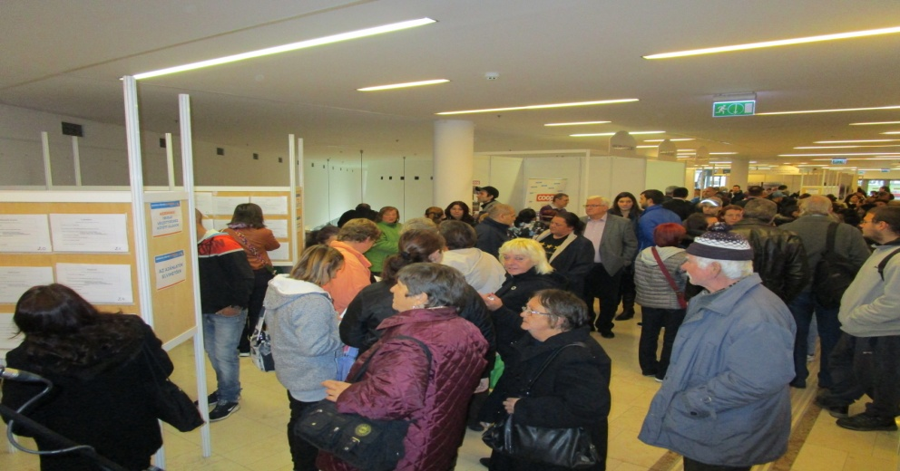
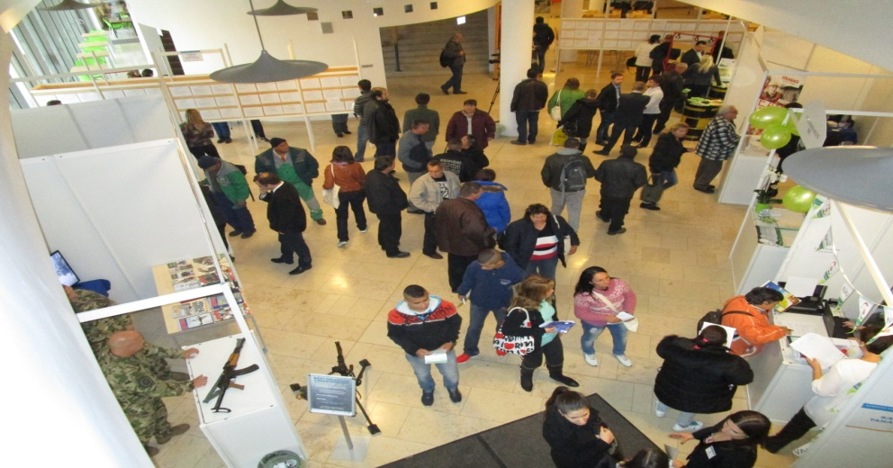
Eddigi pozitív tapasztalatok – megyei rendezvények sikeressége –
Baranya Megyei Állásbörze
2017. november 16.
Több, mint 1000 fő álláskereső
Kihelyezett standokon 37 munkáltató 73 képviselője
vett részt,
373 Baranya megyei állásajánlat került kihelyezésre
a rendezvényen.
8

Slide 9
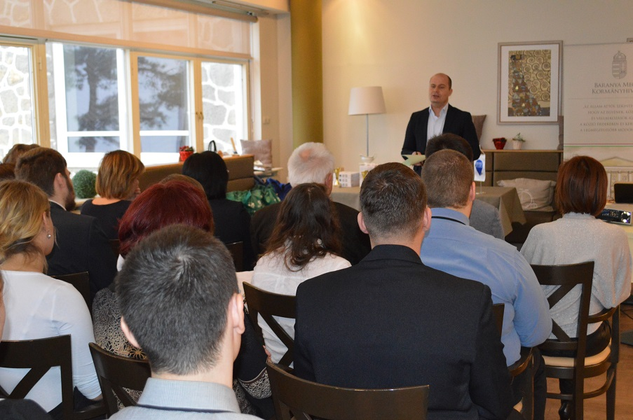
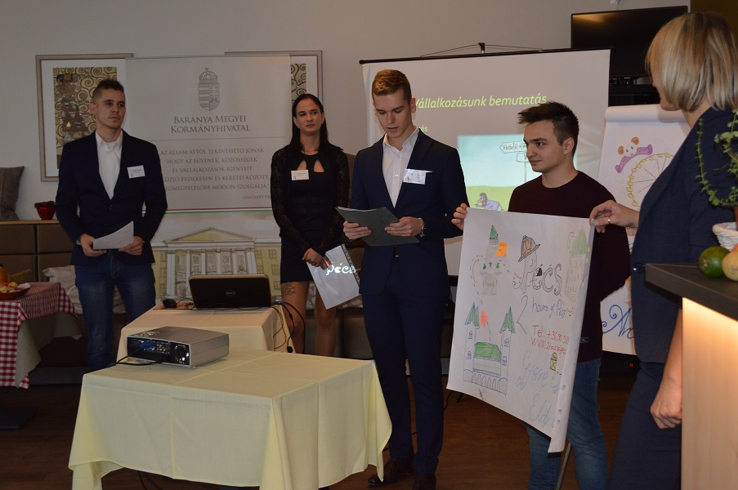
Eddigi pozitív tapasztalatok – megyei rendezvények sikeressége –
„Saját lábon” vállalkozástervezési vetélkedő
2017. november 30.
15 pályázó középiskola
A legjobbnak ítélt 5 pályázó vállalkozástervezési ötletének személyes prezentációja
9

Slide 10
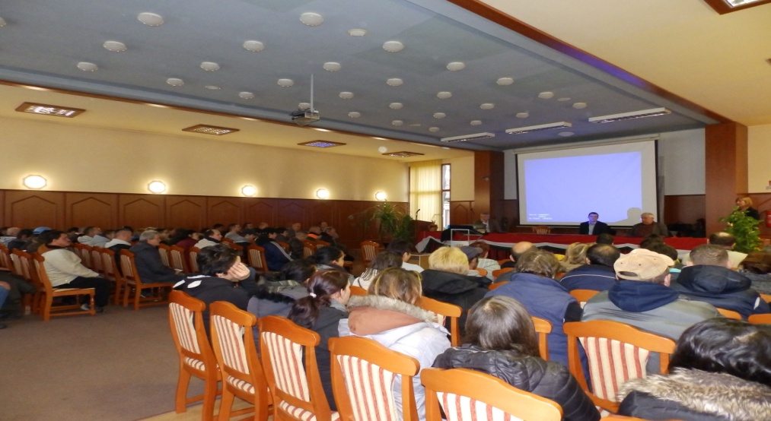
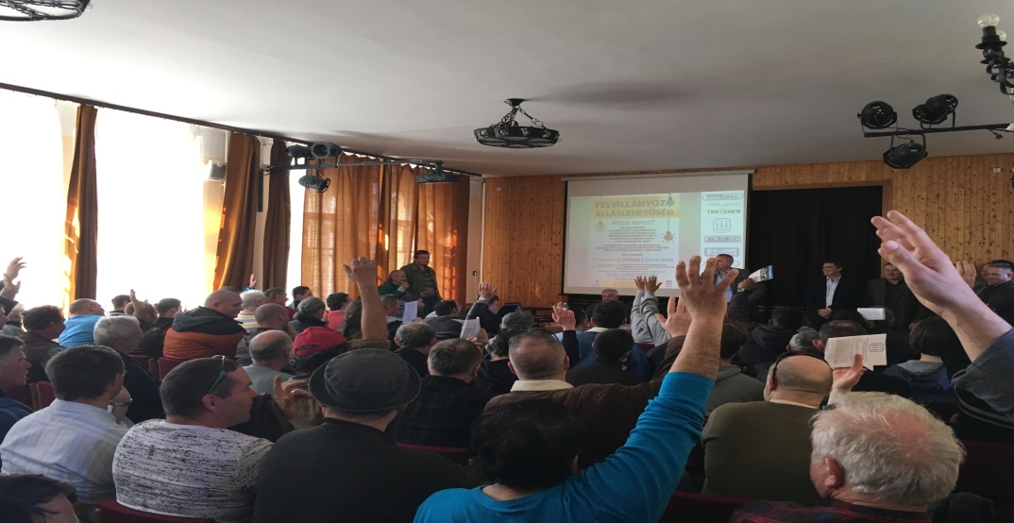
Eddigi pozitív tapasztalatok – megyei rendezvények sikeressége –
„Felvillanyozó álláslehetőség” Villanyszerelő fórumok
2018. február-március
BEMENET
2570 fő megszólított álláskereső
600 fő résztvevő érdeklődő
8 cég közel 50 főre kiterjedő állásajánlata
EREDMÉNY
17 fő elhelyezése

Slide 11
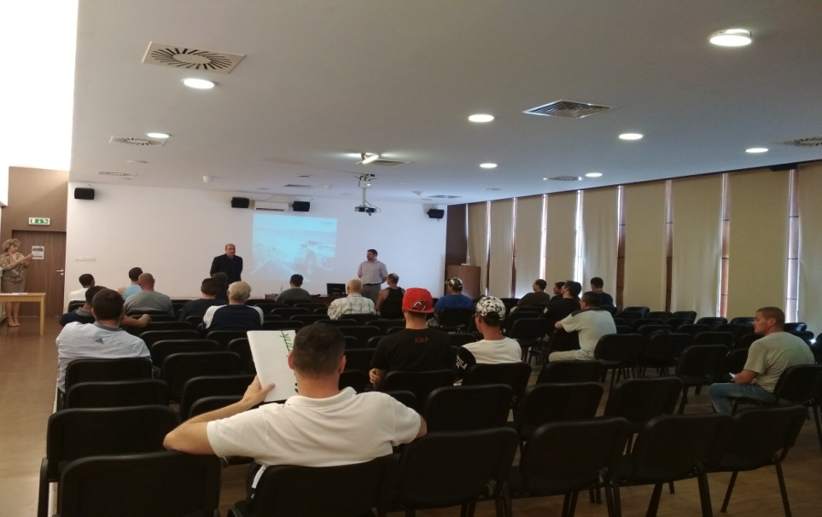
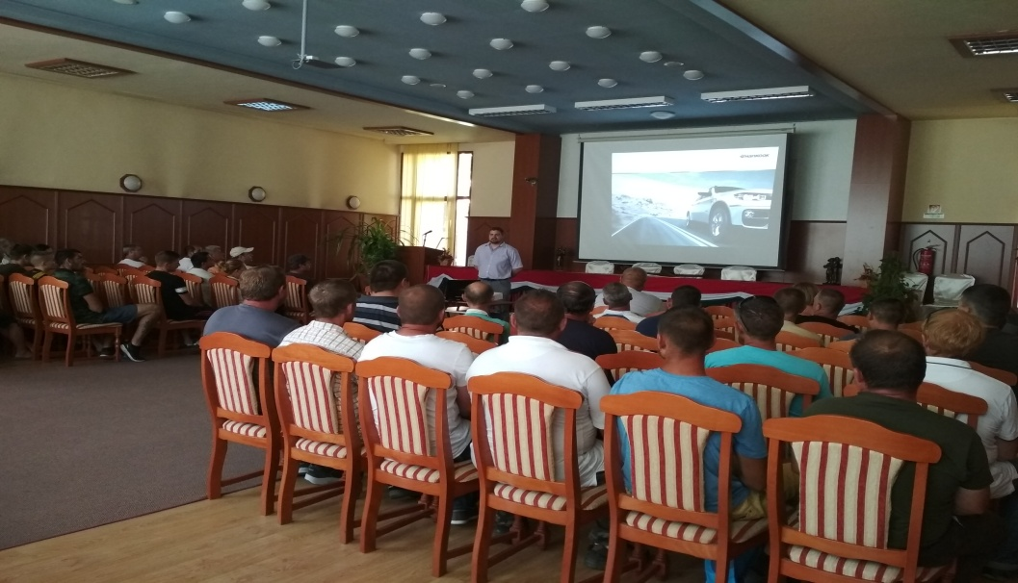
Eddigi pozitív tapasztalatok – megyei rendezvények sikeressége –
Csoportos tájékoztatók
Hankook Tire Magyarország Kft. – Seres Kft.
2018. június - július
Közel 1500 fő megszólított álláskereső
Több, mint 100 fő érdeklődő
EREDMÉNY
Támogatott és támogatás nélküli elhelyezkedés

Slide 12
TOP 6.8.2-15-PC1-2016-00001 Pécs Paktum I.
Területi hatálya: Pécs megyei jogú város és pécsi járás területe
Támogatás összege: 850 000 000 Ft
Időszak: 2016.07.01.- 2019.09.30.
Bevonandó létszám: 420 fő
250 fő álláshoz jutók száma
150 fő a támogatás után 6 hónappal állással rendelkezők száma

Slide 13
TOP 6.8.2-16-PC1-2018-00001 Pécs Paktum II.
Területi hatálya: Pécs megyei jogú város és pécsi járás területe
Támogatás összege: 1 370 000 000 Ft
Időszak: 2019.10.01 - 2021.09.30.
Bevonandó létszám: 1099 fő
300 fő álláshoz jutók száma
150 fő a támogatás után 6 hónappal állással rendelkezők száma

Slide 14
Bevonási és pénzügyi adatok 2018.11.30-ig bezárólag
 | Munkaerő-piaci szolgáltatás | Képzési támogatás | Bérköltség támogatás | Bér-támogatás | Vállalkozóvá válási
Bevontak száma | 276 fő | 16 fő | 232 fő | 2 fő | 24 fő
Álláshoz jutók száma: 75 fő
A programból való kilépést követő 180. napon foglalkoztatottak száma: 2 fő
TOP 6.8.2 kötelezettségvállalás és kifizetés
Teljes támogatási keret | 560.316.934 Ft
Kötelezettségvállalás | 252.464.657 Ft
Kifizetés | 150.907.840 Ft

Slide 15
KÖSZÖNÖM A FIGYELMET!
Notes:
15

